Slide 1
Vestre Viken helseforetak
Hva skjer der?
Anne-Lise Kristensen, avdelingssjef
Avdeling for samhandling, brukermedvirkning og helsekompetanse
Seniornett 4. juni 2025
Avdeling for samhandling, brukermedvirkning og helsekompetanse

Slide 2
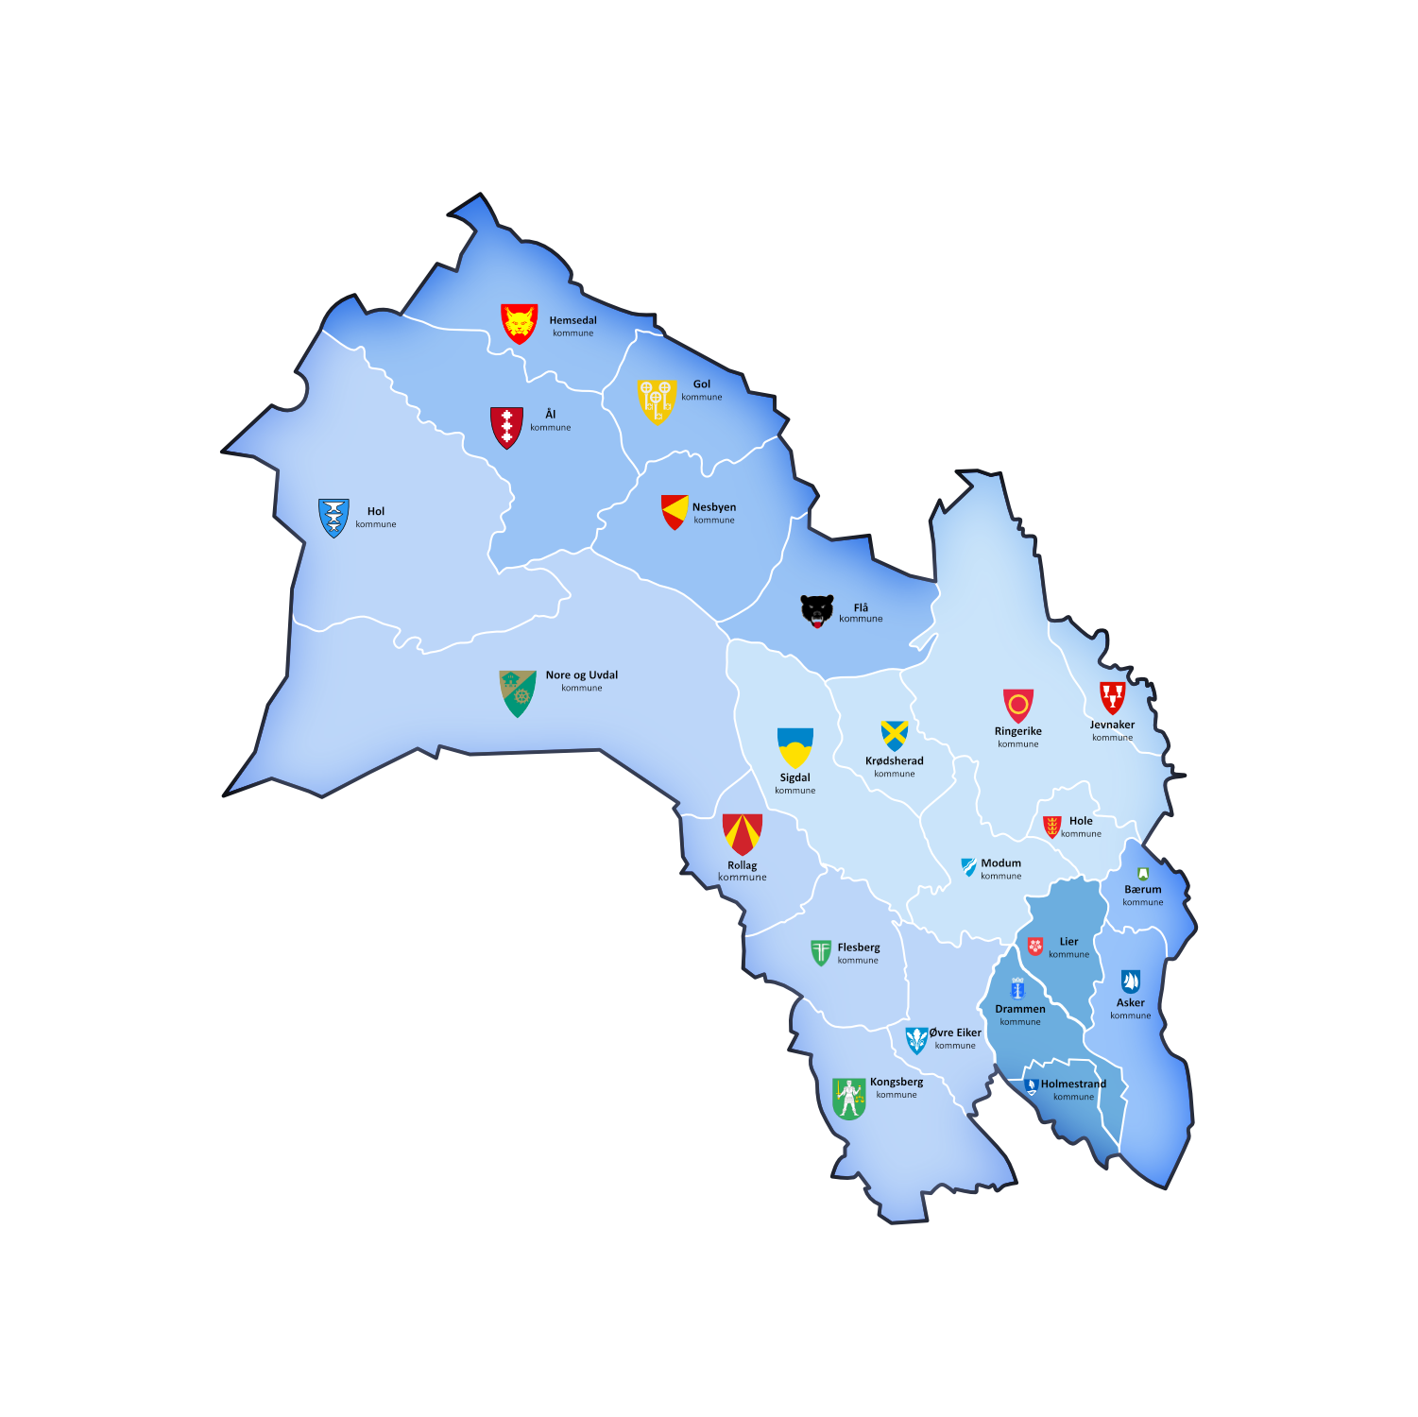

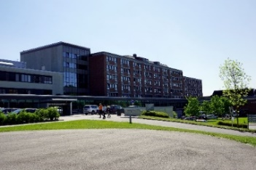
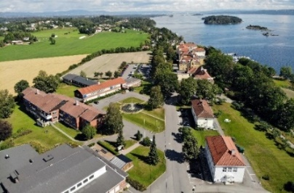
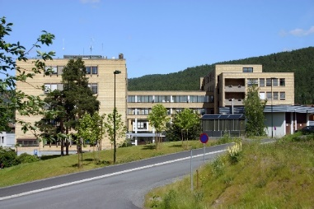
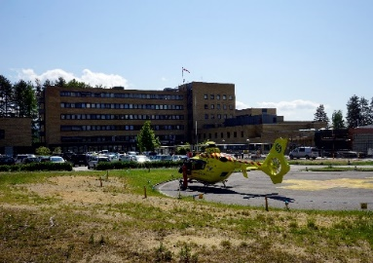
Et av landets største helseforetak
Et Norge i miniatyr
Vestre Viken HF
Leverer spesialisthelsetjenester til omkring 550.000 innbyggere i 22 kommuner
4 somatiske sykehus + Klinikk for psykisk helse og avhengighet & staber
Ca. 10.000 ansatte og omsetter for 13 MRD

Slide 3
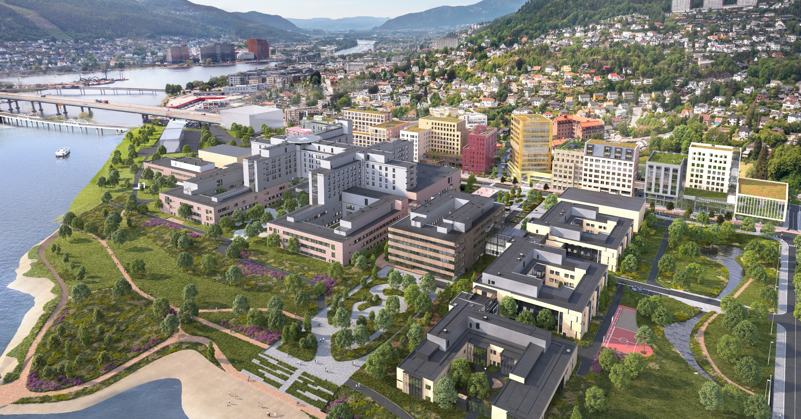
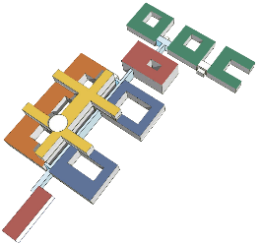
Illustrasjon:Dark arkitekter, Nordic arkitekter, 3D Estate

Slide 4


Ref: Direktør NAV, feb 2025

Slide 5

2000 innbyggere har fått dele synspunkter på helse
KANTAR – HELSEPOLITISK BAROMETER 2024
Færre er fornøyd med livet (andel fra 75-67)
57 % har vært i kontakt med helse siste år
Det er stor enighet om at det bør tilsettes flere i helsetjenesten
Det er ikke mer enn 14% som har tro på at pårørende vil bidra mer en i dag
64% har ikke tillit til at det offentlige vil gi eldre den tjenesten de behøver – tydelig fall
79 % enighet om at den enkelte må ta et større ansvar for egen helse, sosialt liv, og egen boligsituasjon
Oppgavene i helsetjenesten topper igjen listen over vår tids største utfordring
Hvis det ikke finnes nok helsepersonell bør regjeringen vurdere nye arbeidsformer eller ny teknologi
Avdeling for samhandling, brukermedvirkning og helsekompetanse

Slide 6


For det er dette som står på spill – på vår vakt..
«Gode og likeverdige helsetjenester til de som trenger det, når de trenger det, uavhengig av alder, bosted, etnisk bakgrunn, kjønn og økonomi.»

Slide 7
Tilstrekkelig helsekompetanse er en forutsetning for å realisere pasientens helsetjeneste
«Helsekompetanse er personers evne til å finne, forstå, vurdere og anvende helseinformasjon for å kunne treffe kunnskapsbaserte beslutninger relatert til egen helse. Det gjelder både beslutninger knyttet til livsstilsvalg, sykdomsforebyggende tiltak, egenmestring av sykdom og bruk av helse- og omsorgstjenesten.»
Helse- og omsorgsdepartementet 2021
Avdeling for samhandling, brukermedvirkning og helsekompetanse
Notes:
ET halmstrå i krisetider
Brukermedvirkning og uønsket variasjon
– hva formidler vi til pasientene?
Helseatlas
Kvalitetsregistre
Kloke valg
Rett til valg av behandlingssted
Digitale løsninger

Slide 8
Vestre Viken
Virtuelle sykehus
Avdeling for samhandling, brukermedvirkning og helsekompetanse

Slide 9
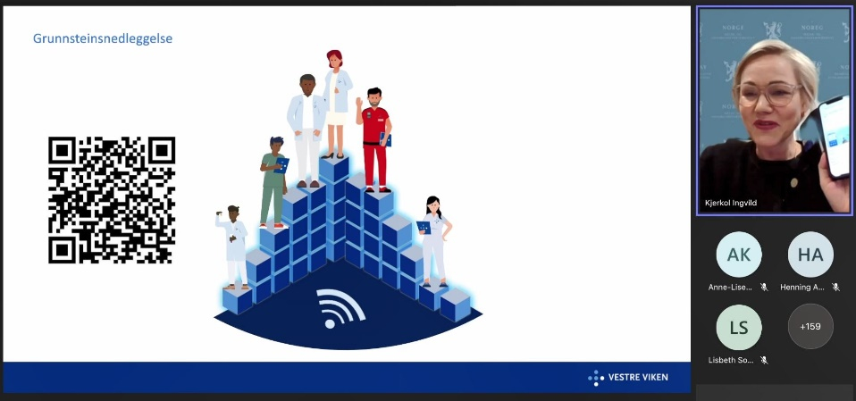
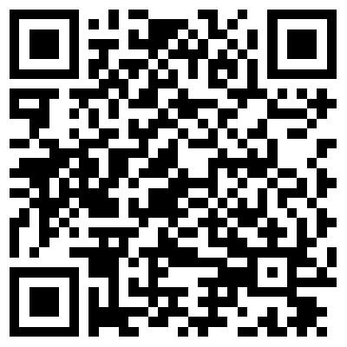
Vestre Vikens virtuelle sykehus
Helse- og omsorgsministeren la ned den digitale grunnsteinen 11.11.22.
Hva er det virtuelle sykehuset?
Vi samler alle våre digitale helsetjenester
Hvorfor gjør vi det?
Gjøre digitale helsetjenester mer tilgjengelig for pasientene
Øke brukermedvirkning og helsekompetanse
Skape fremtidens helsetjeneste
Utvikle en bærekraftig helsetjeneste
Styrke innovasjon og utvikling

Slide 10
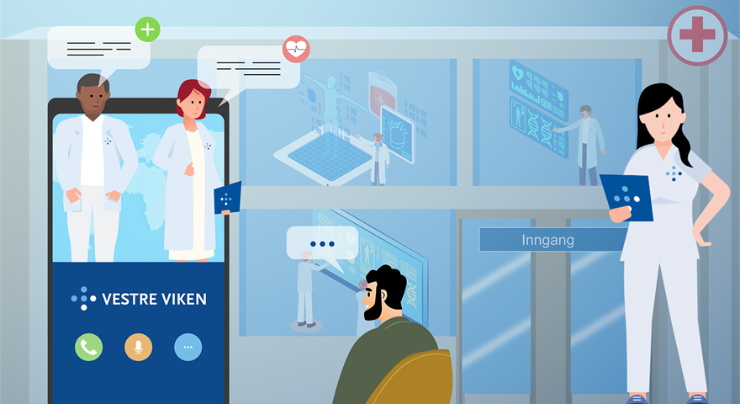
Digitale helsetjenester – en ny måte å levere helsetjenestene på
Brukerstyrt oppfølging - pasienten er aktiv medspiller
Ny organisering
Nye roller
Nye oppgaver og ansvarsområder
Nye rutiner og prosedyrer
Nye måter å samhandle på
Notes:
Husk at DHO er mer enn bare PRO og fjernmonitorering

Slide 11

Digitalisering påvirker også de ansatte
Kan gi:
Økt effektivitet
Økt tilgjengelighet
Endringer i arbeidsoppgaver
Krav til ny kunnskap/kompetanse
Avlaster helsetjenesten og kan frigi personell til andre gjøremål.
Innovasjon kan drukne i drift
Tilgang på utstyr, dårlig utstyr, hakkete linje
Avdeling for samhandling, brukermedvirkning og helsekompetanse

Slide 12
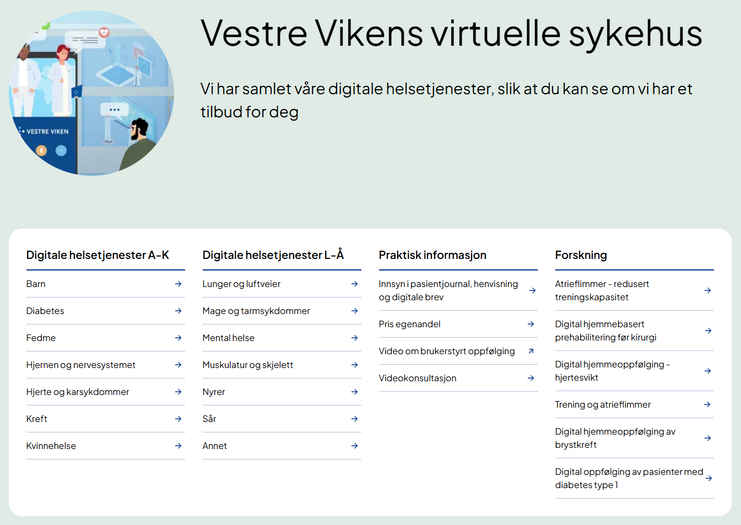



Slide 13
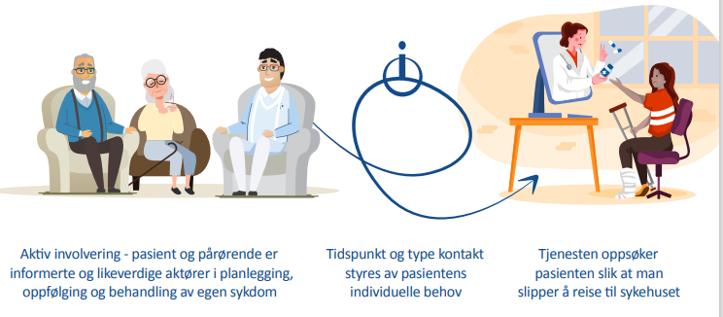
Hjemme når du kan, på sykehus når du må!
Aktiv involvering av pasienter i behandling og oppfølging
Tidspunkt og type kontakt tilpasses pasientenes behov
Helsetjenester der pasientene er
Avdeling for samhandling, brukermedvirkning og helsekompetanse

Slide 14

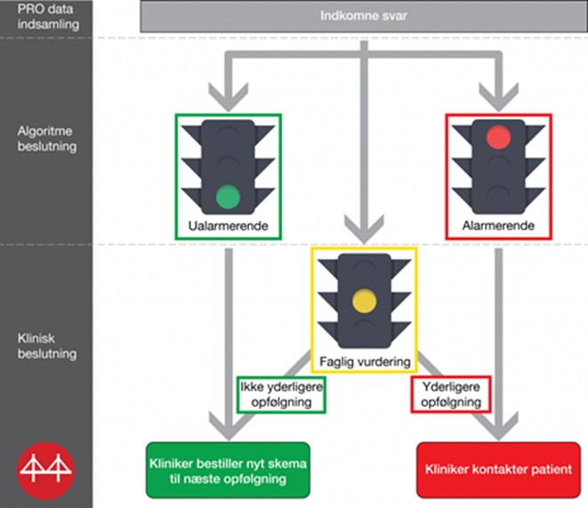

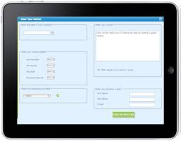

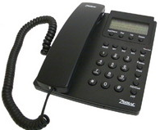
Brukerstyring – sykehus når du trenger det
Kontroll
bare ved
behov
1
Spørreskjema i stedet for oppmøte
2
Sortering av svar
3

Slide 15

Digital hjemmeoppfølging – dette tilbyr vi i dag
Egenregistrering
Epilepsi
Inflammatorisk tarmsykdom (IBD)
Kne- og hofteproteseoperasjon
Hjemmedialyse
Premature barn
KOLS
Osteoporose
Hjertesvikt
Kreft
Revma infusjoner
Osteoporose
Epilepsi for ungdom
Fjernmonitorering
CPAP (pustemaske)
Dialyse
Hjertepasienter
Oppfølging av sår
Gyn kirurgi
ØNH oppfølging etter operasjon
Oppfølging av undervekt hos barn
Kronisk nyresvikt
Oppfølging etter ablasjon
Oppfølging etter elektrokonvertering

Slide 16

Digital hjemmeoppfølging – dette er under utvikling
Egenregistrering
Diabetes
Epilepsi – barn
Kreft (bryst og uro)
Prehabilitering
Overvekt
Oppfølging av allergivaksinering
Oppfølging av hodepine
Oppfølging av pasienter med ateroskerose
Oppfølging før og etter ryggoperasjon, inkl henvisning
Oppfølging av hørsel
Oppfølging etter ort-operasjoner dagkirurgi
Digitalisering av prejournal (gyn er pilot)
Oppfølging før og etter operasjon for atrose
Fjernmonitorering
Diabetes
Astmathuner

Slide 17
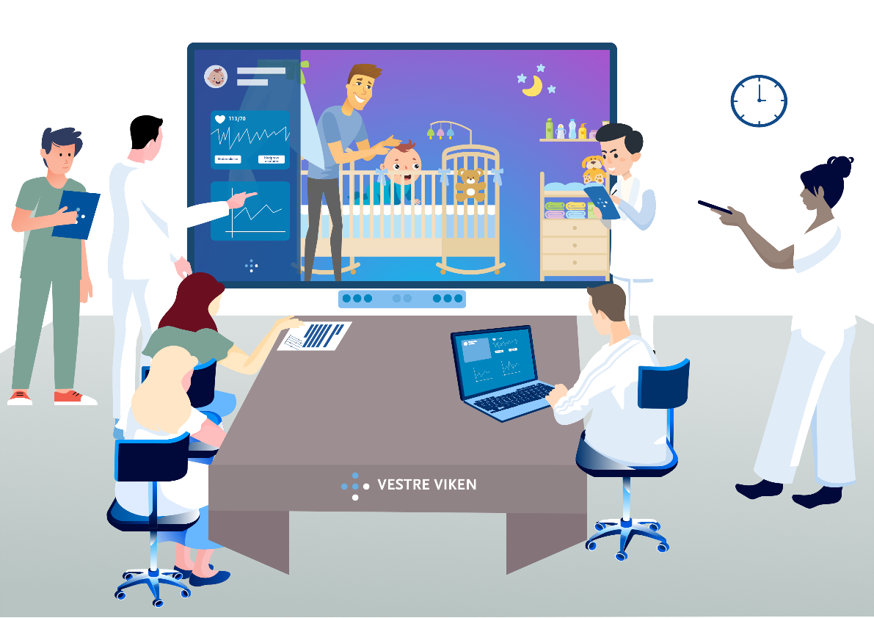
Hjemmebehandling/ hjemmesykehus
Hvordan ser den videre utviklingen ut?
Innbyggerperspektivet – hva ønsker vi når vi ikke er pasienter eller pårørende?
Hva når vi er pasienter?
Når vi er pårørende?
Hvordan bør vi bo når vi blir eldre?
Kan frivilligheten få en annen rolle?

Slide 18

Video-AMK (Nødsentral 113)
Vestre Vikens virtuelle sykehus
Dette har vi i dag:
Videosamtale mellom innringer og 113
  Bilder fra skadested
  Viser skadeomfang
  Mulighet for veiledning
  Riktig valg av ressurser
Videoinformasjon til ambulansepersonell
  Forberedelse til situasjon
  Rådgivning mens de er på vei
Mulig fremtidsbilde:
Bruk i flere tilfeller
Bruk av løsningen av andre (f.eks. Legevakt)

Slide 19
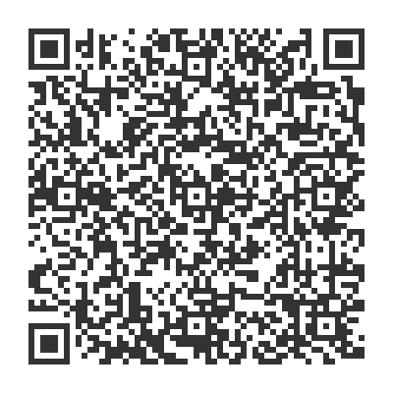
Testbed - én vei inn for næringslivet
Samarbeid med helsenæringen
Utvikling av «morgendagens» løsninger i tett samarbeid med næringslivet.
Vurderer alt fra mindre prosjekter til større kliniske studier.
Vi er effektive på prosess og tar raske avklaringer.
Vi ønsker samarbeid om uttesting av:
  Produkter/løsninger
  Prosesser/arbeidsflyt
  Legemidler
  Medisinsk utstyr
Ta kontakt med oss
testbed@vestreviken.no

Slide 20
Erfaringer med digital hjemmeoppfølging

Slide 21
Er det nyttig for oss? Erfaringer fra epilepsi
Pasient:
  Halvert antall fysiske konsultasjoner pr. pasient
  Brukerstyrt oppfølging – hjelp når du trenger det!
Helsetjenesten:
  Redusert ressursbruk pr. pasient
  Overføring av oppgaver fra lege til sykepleier
Samfunn:
  Redusert fravær fra jobb og skole
Miljø:
  Færre reiser reduserer CO2-utslipp

Slide 22
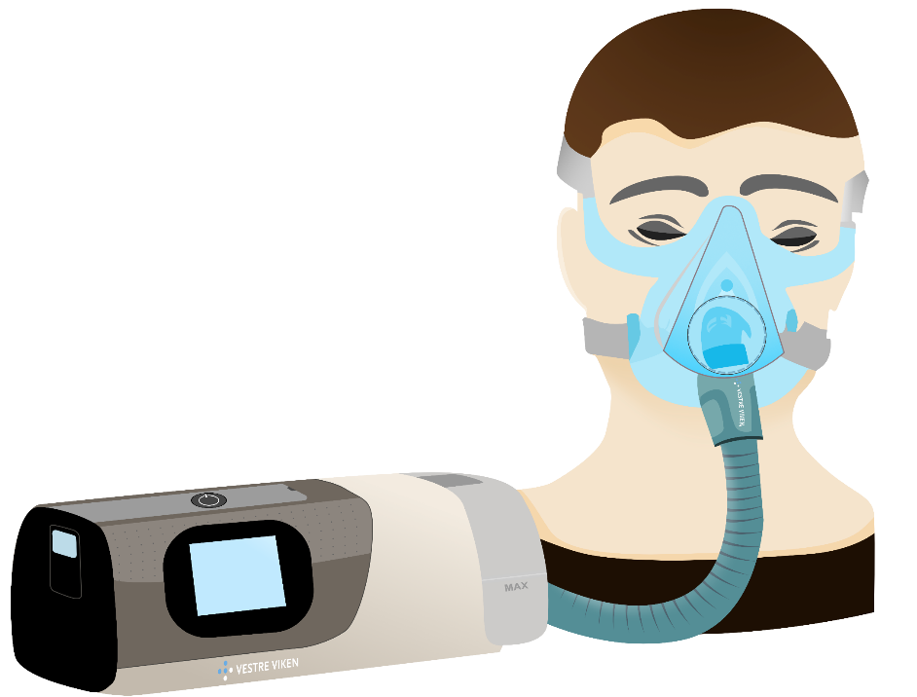
Er det nyttig for brukerne, helsetjenesten, samfunnet?
Erfaringer fra ØNH (CPAP)
Pasient:
  Bruker betydelig færre timer på oppmøte på poliklinikken
  Brukerstyrt oppfølging – tilpasset pasienten sitt behov
Helsetjenesten:
  Redusert antall kontroller på poliklinikken med nærmere 1500 pr. år
Samfunn:
  Redusert fravær fra jobb
Miljø:
  Reduksjon i CO2 utslipp som følge av færre pasientreiser
CPAP = Pustemaske som reduserer risiko for hjerte- og karsykdom og bedrer søvn og livskvalitet

Slide 23
Bruk av kunstig intelligens i Vestre Viken

Slide 24

“A small step for Vestre Viken, a giant leap towards a more sustainable health care system”
Wesley Caple, direktør KMD
Notes:
Wes

Slide 25
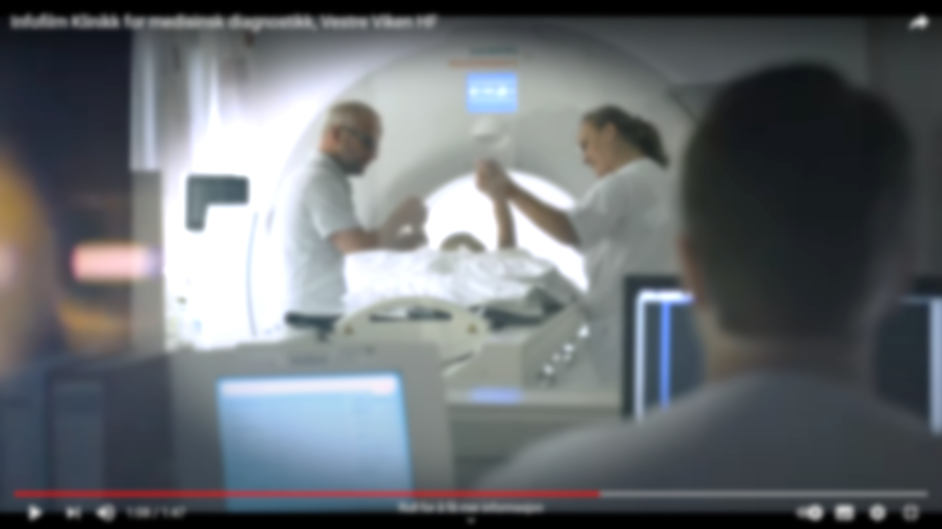
Hovedprinsipper for vår KI-implementering
Gi økt kapasitet og bedre arbeidshverdag
Anskaffe CE-merkede KI-applikasjoner allerede i bruk i Europa
Stort utskiftbart KI-repertoar - plattformløsninger
Endre arbeidsprosesser og forløp
Helhetlig risikotilnærming
Notes:
Så da satte vi i gang med å gå opp løypa.

Slide 26

Kunstig intelligens i Vestre Viken HF
Bildediagnostikk
Strålebehandling, doseplanlegging
Turnusplanlegging
Operasjonsplanlegging
Pasientjournal (DIPS Arena assistent)
Tale til Tekst/tale til sammendrag
Pasientovervåkning
Diabetesoppfølging (netthinnescreening)
Drift av bygg
m.m

Slide 27

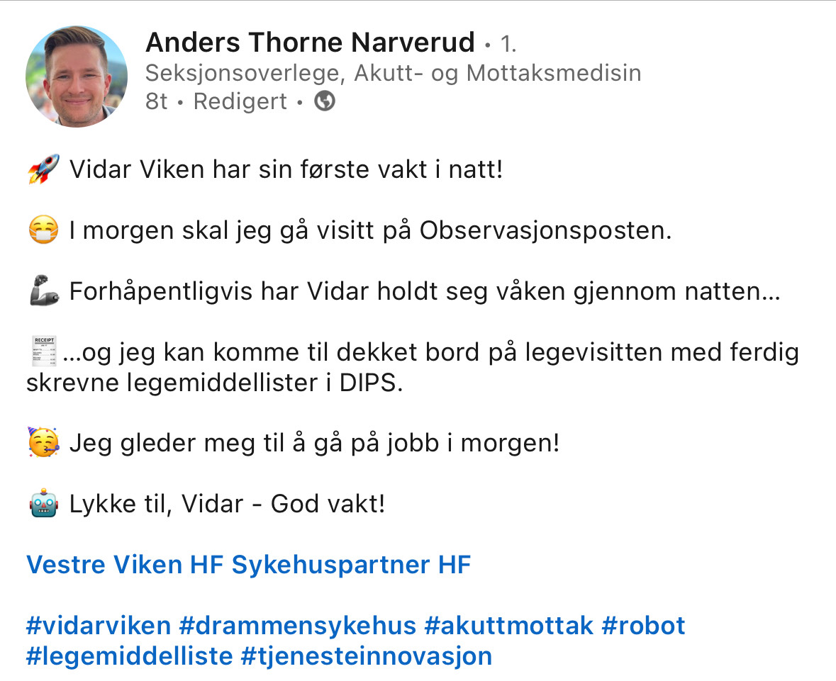
Første døgn på vakt forrige uke!
Vidar Viken
Vestre Viken Digital Transformasjon

Slide 28


Robot Halvorsen Forlengelse av midlertidige stillinger
Robot Andersen Registrering av praksisstudenter i Personalportalen
Robot Henriksen Redusere manuelt arbeid med ventelister
Robot Johnsen Fordele andre meldinger i Personalportalen Sende ut sluttundersøkelse
AutoRob Kvalitetssikring av offentlige dokumenter
Robot Gulbrandsen Registrerer nye norske leverandører i ERP
Robot Helgesen
Overføring av svangerskapsdata
Robot Wergeland
Arkivere dokumenter i P360 fra
til Partus
WebCruiter ved nyansettelser

Slide 29

Det primære formålet med innføring av KI i radiologi i VVHF
  Frigjøre tid for helsepersonell og sørge for kapasitet til pasientene som trenger det mest
  Forbedre arbeidshverdagen for våre ansatte
Notes:
Vi tror at riktig bruk av moderne teknologi og KI er en av løsningene for å kunne møte fremtidens utfordringer, hvor stadig tyngre diagnostikk må håndteres med mindre ressurser per pasient. På den måten kan vi levere like gode, eller bedre helsetjenester i fremtiden, som vi kan i dag.
Målet vårt er å:
Frigjøre helsepersonell, slik at vi kan prioritere de pasientene som trenger det mest.
Forbedre arbeidshverdagen – slik at vi beholder ansatte, og lage et attraktivt sted å jobbe

Slide 30
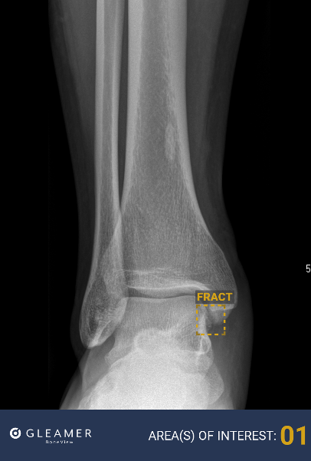
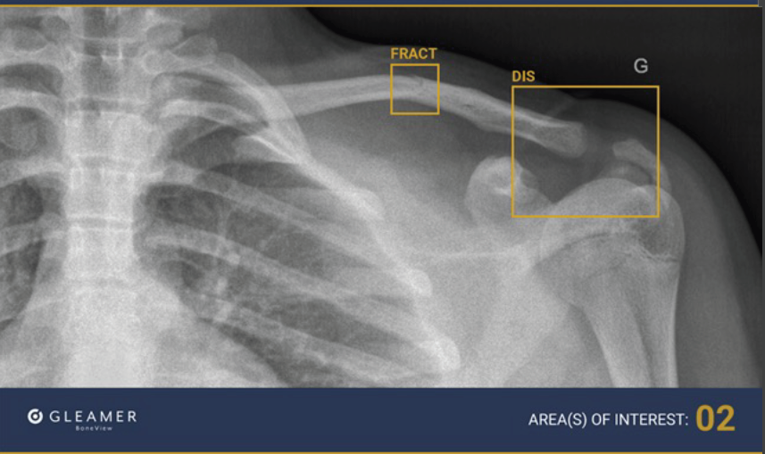
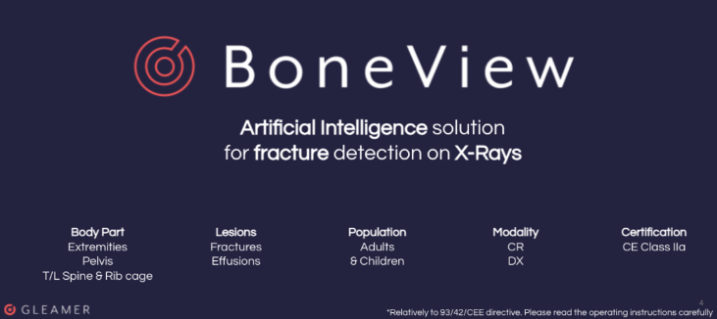
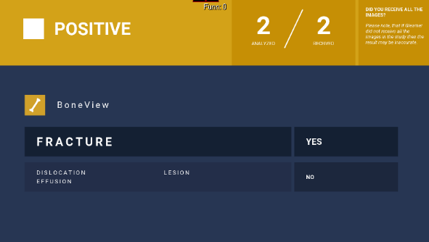
Status Vestre Viken
57.300 undersøkelser
er analysert av frakturløsningen
Boneview
siden oppstart i august 2023

Slide 31

Vi sparer 15 legekonsultasjoner HVER DAG
6.000 legekonsultasjoner i året
- Mer tid til de syke pasientene
- Minsker stress for ansatte
- Bedre pasientsikkerhet

Slide 32

> 13.000 pasienter
har sluppet ventetid ved legevakt, akuttpoliklinikk, akuttmottak og radiologisk avdeling.

Slide 33

Årlig spares pasientene i Vestre Viken for ca. 300 døgn med ventetid med støtte fra KI
Avdeling for samhandling, brukermedvirkning og helsekompetanse

Slide 34
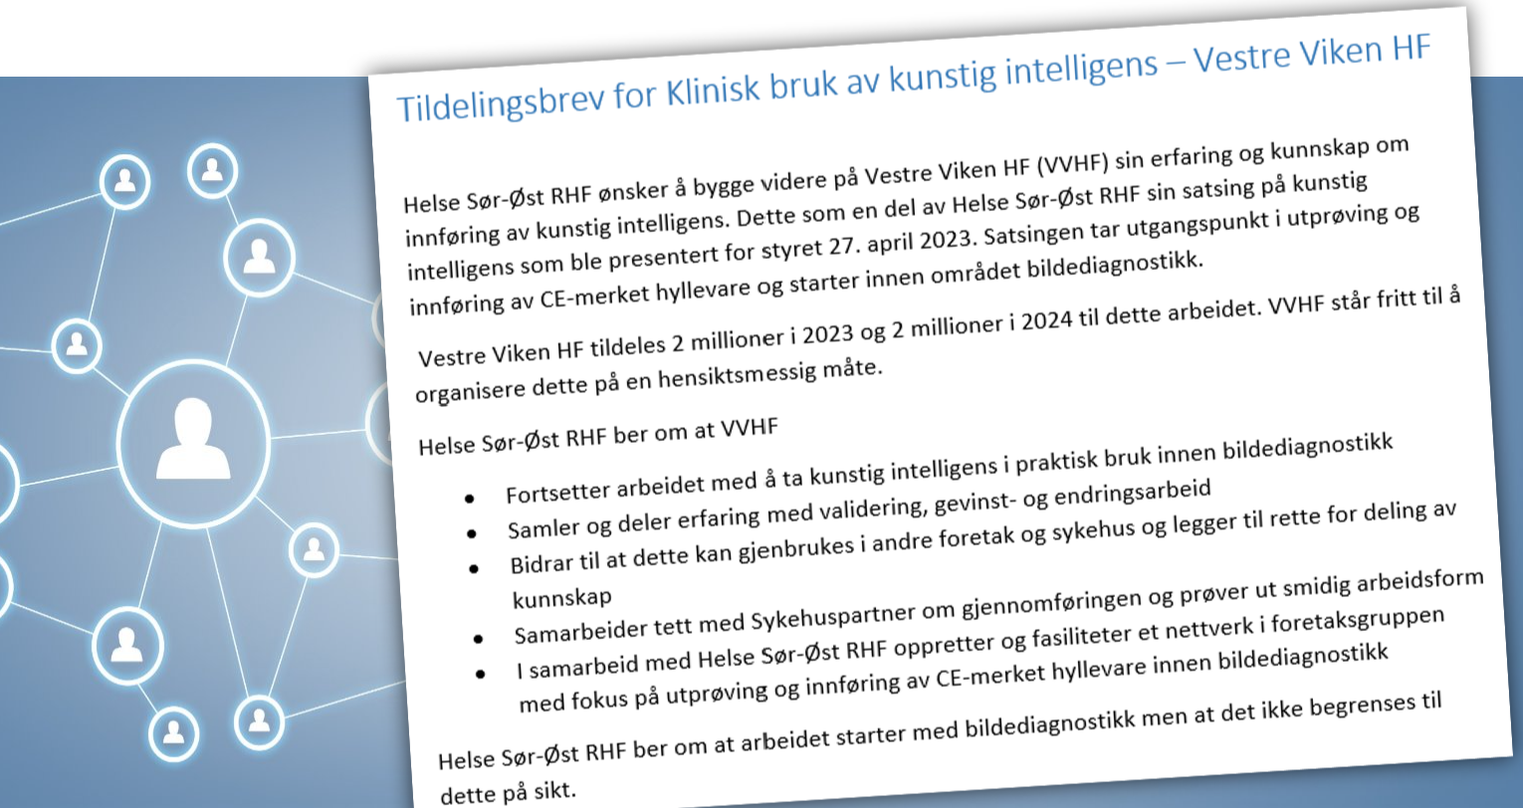
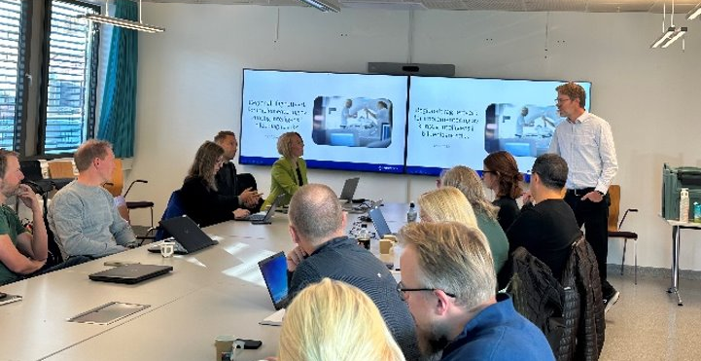
Regionen bygger videre på vår erfaring
  Oppdrag fra Helse Sør-Øst om å fortsette satsningen og bistå andre helseforetak:
  Vestre Viken implementere nye applikasjoner
  Vestre Viken lede HSØ KI-nettverk
  Vestre Viken støtter andre foretak 1:1 og er godt i gang:
    Akershus universitetssykehus
    Sykehuset Østfold
    Sykehuset Telemark
    .. resten!

Slide 35
Nytt sykehus Drammen

Slide 36
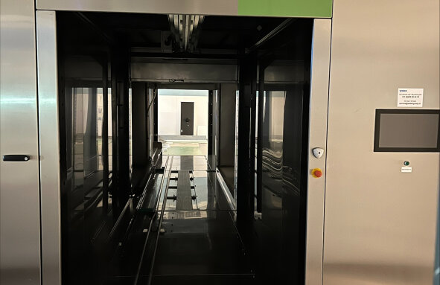
Sengevask på nytt sykehus
Etter at sengen rulles inn i sengevasken, blir madrassen automatisk løftet opp av en robot og vasket og desinfisert samtidig som sengen.
Når både seng og madrass er ferdig vasket og tørket, legges madrassen ned igjen.
Det er kapasitet til å vaske 10 senger i timen. En prosess bruker 6 minutter og 6 liter vann for å vaske en seng.
Til sammenligning er 6 liter vann like mye vann som går med for å spyle ned i do.
Avdeling for samhandling, brukermedvirkning og helsekompetanse

Slide 37
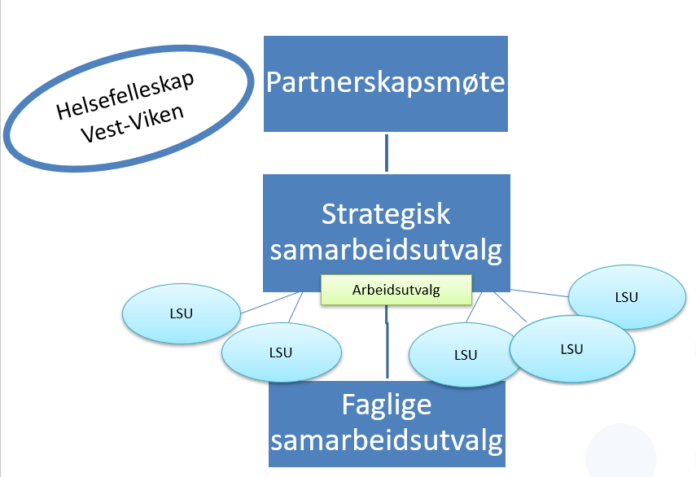
Helsefelleskapet Vestviken
19 Helsefelleskap - et hovedgrep i Nasjonal Helse- og sykehusplan 2020 – 2023
Nasjonal helse- og samhandlingsplan 2024-2027
Rekruttering- og samhandlingsmidler
13,2 millioner i 2024
En felles helsetjeneste
Pasientene som en ressurs
  Pasienter med psykiske lidelser
  Pasienter med flere kroniske sykdommer
  Barn og unge samt
  Skrøpelige eldre – Eldre med skrøpelighet
  Svangerskap, fødsel og barsel
Avdeling for samhandling, brukermedvirkning og helsekompetanse

Slide 38
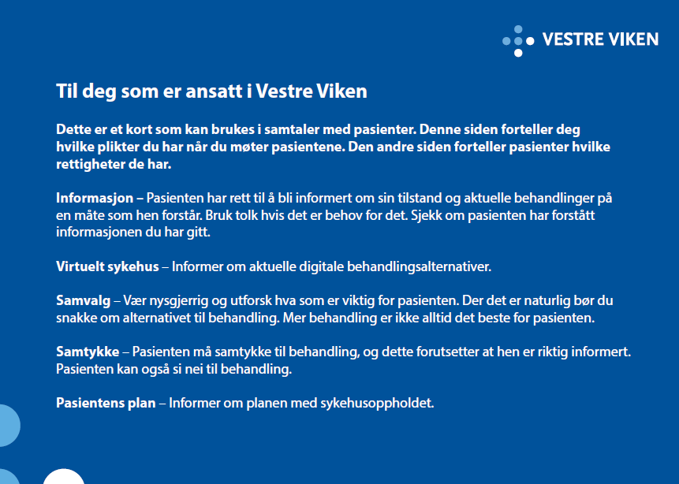
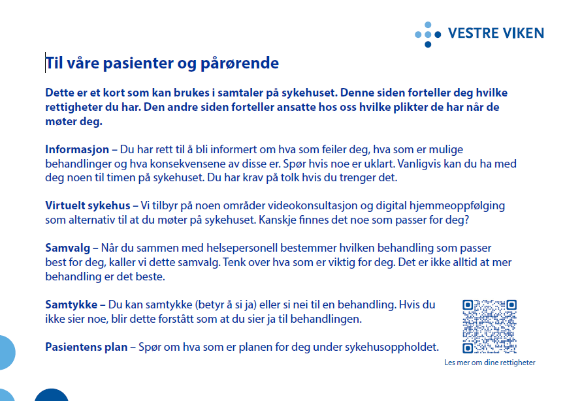
Vestre Viken-kortet

